Slide 1
レポートタイトル
あああああ

Slide 2
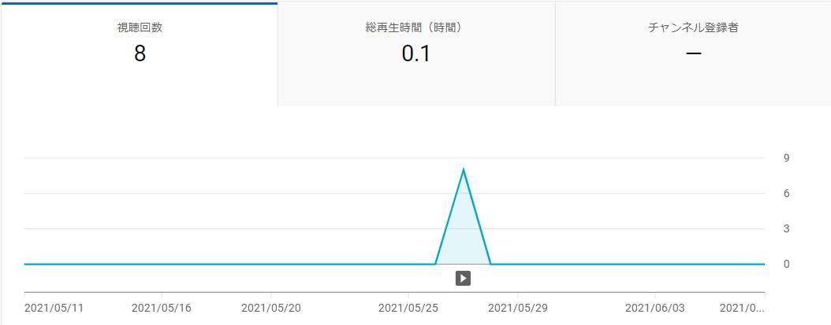
レポート名
ここに画像2

